Slide 1
Extracción a Rajo Abierto
Ronald Magna Fernández

Slide 2
Geología

Slide 3
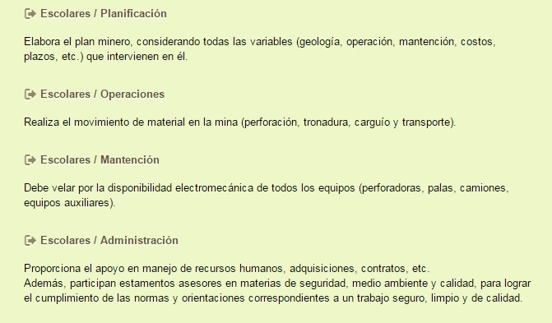
Planificación
Operaciones
Mantención
Administración

Slide 4
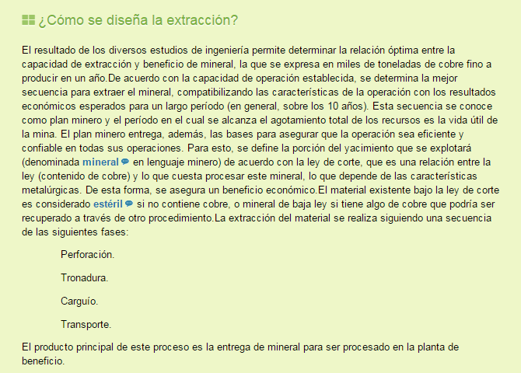

Slide 6
Banco

Slide 7
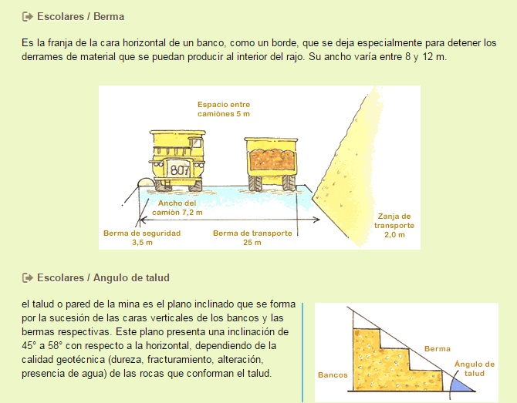
Berma
Angulo de talud

Slide 8
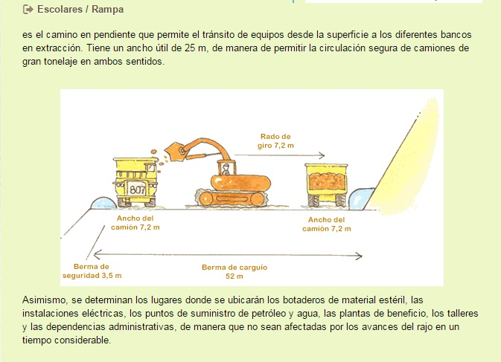
Rampa

Slide 9
Perforación
Tronadura

Slide 10
Carguío
Transporte

